Slide 1
Vybavenost obcí maloobchodem a komerčními službami

Slide 2
Témata přednášky
Teorie rozmístění obchodů a služeb v prostoru
Výskyt komerční vybavenosti v území
Vývoj, změny komerční vybavenosti v území

Slide 3
Teorie centrálních míst
Základy položil Thünen
Christaller a Lösch následně teorii využili
Hlavní prostorová teorie ze kterého vychází všechny další prostorové modely a zákony.
Malá sídla jsou schopna produkovat pouze omezený okruh zboží podle vlastních dispozic, ale jejich obyvatelé žádají sortiment mnohem rozmanitější a bohatší, k jehož obstarávání slouží zařízení v dosažitelné vzdálenosti. Čím častěji obyvatelé dané zboží (nebo služby) potřebují, tím je centrum jeho poskytování lokalizováno blíže.
Čím častěji zákazníci zboží potřebují, tím je centrum poskytování blíže nebo dále

Slide 4
Teorie centrálních míst

Slide 5
Teorie centrálních míst

Slide 6
Gravitační modely
Gravitační model byl vyvinut na principu Newtonova gravitačního zákona. Řadí se mezi prostorové interakční modely, které vychází z teorie centrálních míst.
Gravitační model říká, že interakce mezi dvěma středisky koncentrace obyvatelstva se mění přímo úměrně s počtem obyvatel středisek a nepřímo úměrně se vzdáleností mezi nimi

Slide 7
Reillyho model maloobchodní gravitace
Jeden z gravitačních zákonů.
Podstatou tohoto modelu je to, že dvě sídla, která jsou středisky maloobchodu, přitahují nakupující z okolních sídel přímo úměrně počtu obyvatel těchto sídel a nepřímo úměrně vzdálenosti každého z těchto měst k okolním sídlům.
Model však ignoruje několik důležitých aspektů, mezi něž patří např. kvalita dopravní dostupnosti a obslužnosti, geografické podmínky, koupěschopnost poptávky atd.
Je potřeba doplnit o další proměnné.

Slide 8
Huffův model
zohledňuje i velikost prodejny a její časovou dosažitelnost. Bere v potaz i počet druhů obslužných zařízení v místě nebo počet zaměstnaných v maloobchodě (nebo ve službách), prodejní plochu, či maloobchodní obrat.
Model je doplněný o pravděpodobnost, s jakou poptávající zvolí právě dané středisko.

Slide 9
Model mezilehlých příležitostí
Model mezilehlých příležitostí neřeší čas nebo vzdálenost, nýbrž mezilehlou příležitost.
Počet cest do střediska je dle těchto modelů přímo úměrný počtu příležitostí v tomto sídle a nepřímo úměrný počtu příležitostí po cestě do sídla.
Model se používá zejména pro vymezování sfér vlivu nákupních zón ve velkoměstech.

Slide 10
Jak vybrat, najít, určit střediska (ty tečky v obrázku, grafu, výše)?
Výběr středisek na základě statických charakteristik
U výběru středisek na základě statických charakteristik se využívá dat standardně zjišťovaných statistickými úřady
Výběr středisek na základě statických charakteristik spočívá ve vyhodnocení údajů o kapacitě, funkci a využití zařízení maloobchodu a služeb přímo v sídlech.
Střediskovost sídla tak lze určit podle výskytu specializovaných druhů zařízení
Výběr středisek na základě dynamických charakteristik
Podle obslužných procesů mezi sídly, což se zjišťuje na základě anketárního šetření spádovosti obyvatelstva za vybavením sídel nebo na základě interakčních modelů.
U dynamických charakteristik se střediska vymezí na základě velikosti obsluhovaného území.

Slide 11
www.bit.ly/ukol04

Slide 12
Druhy komerční vybavenosti zjišťované v šetření v JMK 2018
Druh občanské vybavenosti | Druh občanské vybavenosti
Prodejna se smíšeným zbožím pouze s prodejem přes pult | Domácí potřeby
Samoobsluha se smíšeným zbožím (COOP, Jednota apod.) | Sportovní hala / tělocvična
Supermarket, diskont | Nábytek a bytové doplňky
Pojízdná prodejna se smíšeným zbožím | Zlatnictví
Pojízdná prodejna s výběrovým zbožím (např. maso-uzeniny, ovoce-zelenina apod.) | Kadeřník
Objednávkový prodej potravin | Opravna obuvi
Drogerie | Autoopravna
Ovoce - zelenina | Fotoateliér
Maso - uzeniny | Krytý bazén
Pekařství | Wellness (sauna, vířivka, solárium apod.)
Prodejna s textilem | Restaurace s možností stravování
Obuv | Pohostinství bez stravování
Elektro | Cukrárna / kavárna
Prodejna se sportovními potřebami | Bankomat
Stavebniny | Cashback

Slide 13
Počet obcí s výskytem alespoň 1 provozovny v JMK (n=382)

Slide 14
Podíl obcí s obchodem v ČR

Slide 15
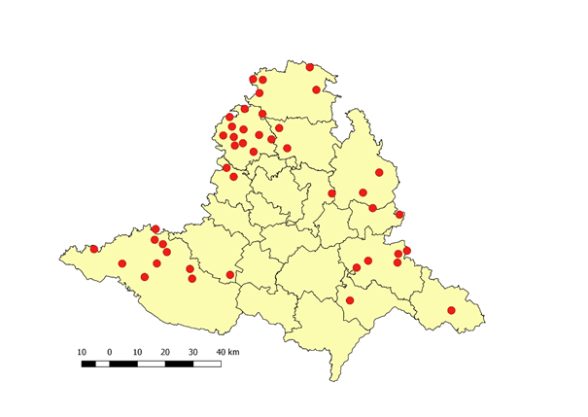
Obce bez možnosti nákupu doma v JMK (n=382)

Slide 16
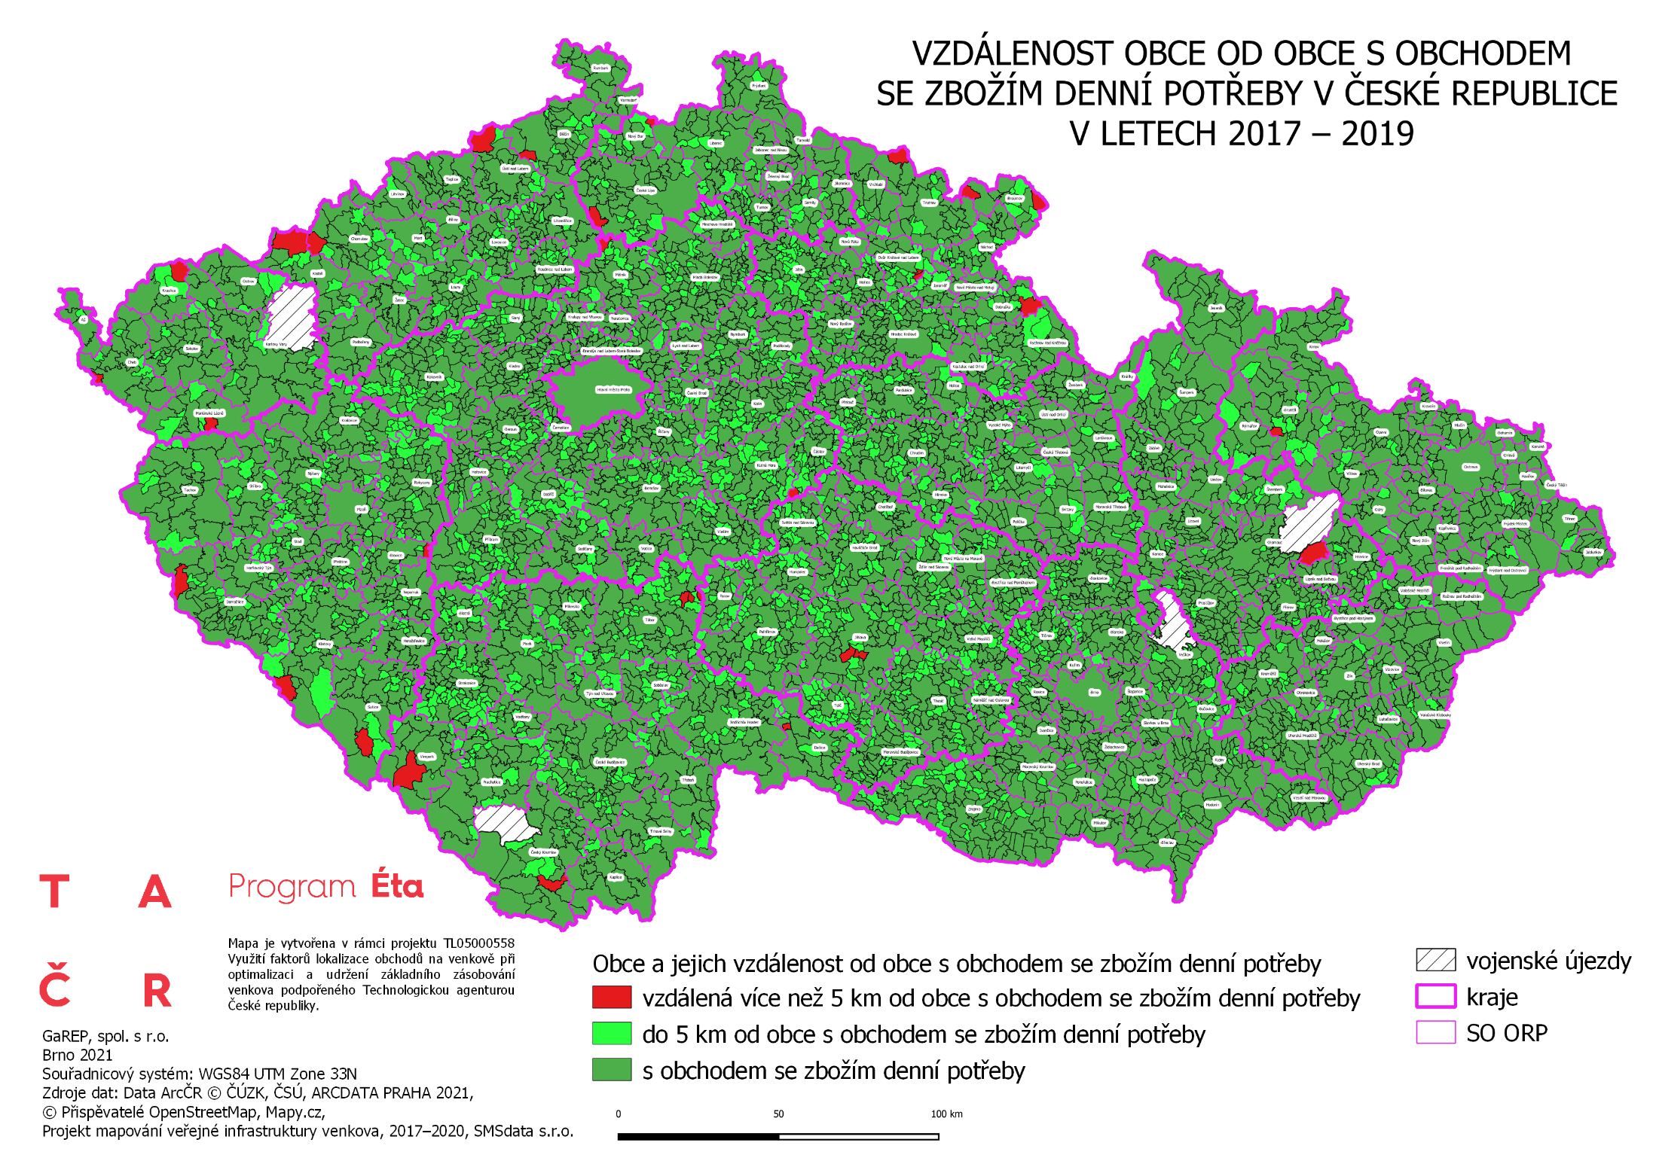
Výskyt obchodů v obcích do 200 obyvatel dle ORP
.

Slide 17
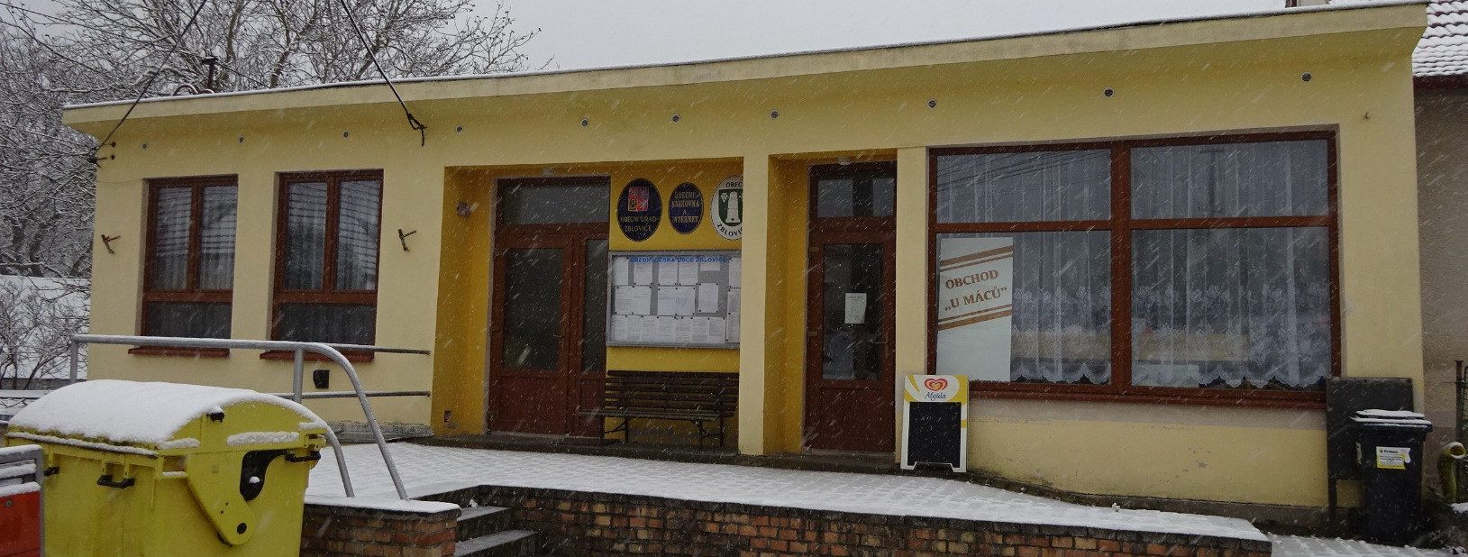
„2. Nejmenší obchod“ – obec Zblovice (okres Znojmo, 43 obyvatel)
otevřeno 3x týdně 1 hod.

Slide 22
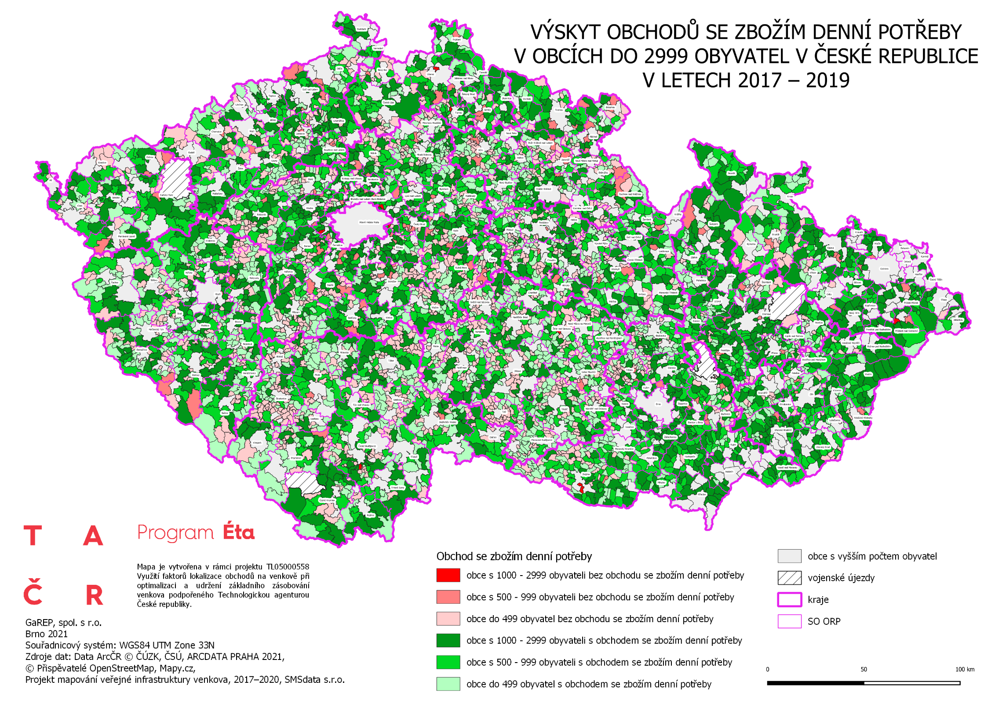
Výskyt obchodŮ se ZDP v obcích do 3000 obyvatel
.

Slide 23
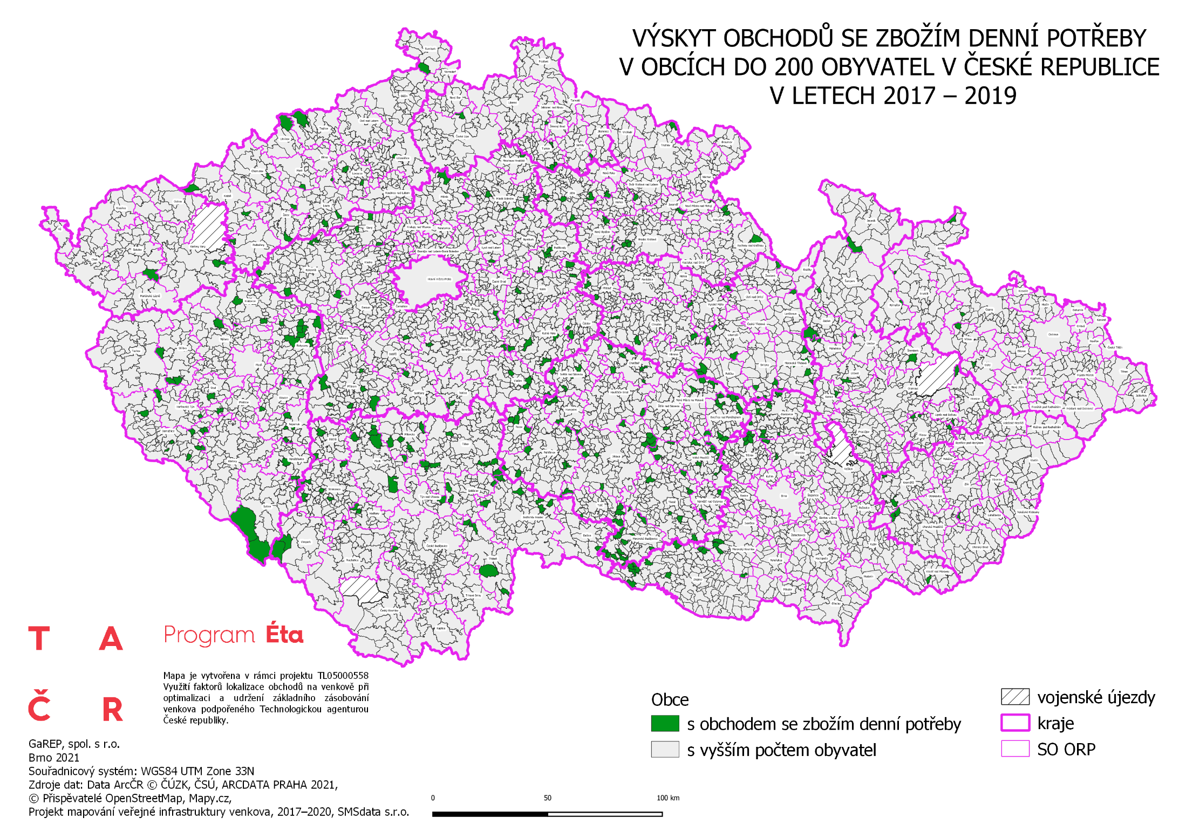
Výskyt obchodů v obcích do 200 obyvatel dle ORP
.

Slide 24
Šetření v obcích
Nejmenší obce – zjištění důvodů existence obchodu
Kombinace telefonického dotazování a osobních rozhovorů (starosta + pracovnice obchodu)
Odlehlost obce, loajalita obyvatel: nutné obchod udržet – nakupuje většina obyvatel, finanční podpora obce
Širší okruh zákazníků mimo obyvatel obce: chataři, okolní obce bez obchodu
Provoz obchodu v minimalistickém režimu (krátká otevírací doba, personální propojení s provozem hospody)
Velké obce – zjištění důvodů neexistence obchodu
Zejména poloha těsně na hranici většího města

Slide 25
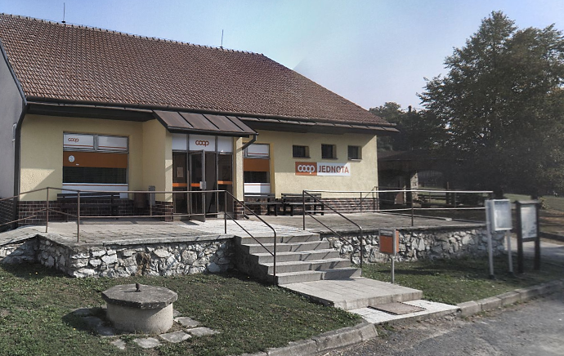
„Malý“ COOp – obec Oslnovice (okres Znojmo, 79 obyvatel)
Otevřeno Po–So dopoledne, Út a Pá ještě 15–17 h.
Využívají téměř všichni místní obyvatelé
+ chataři (v okolí Vranovské přehrady až 400 chat, mnozí tam pobývají od jara do podzimu).
Obchod se udrží díky silné letní sezóně.
1 zaměstnanec (místní).
Obec obchod podporuje.

Slide 26
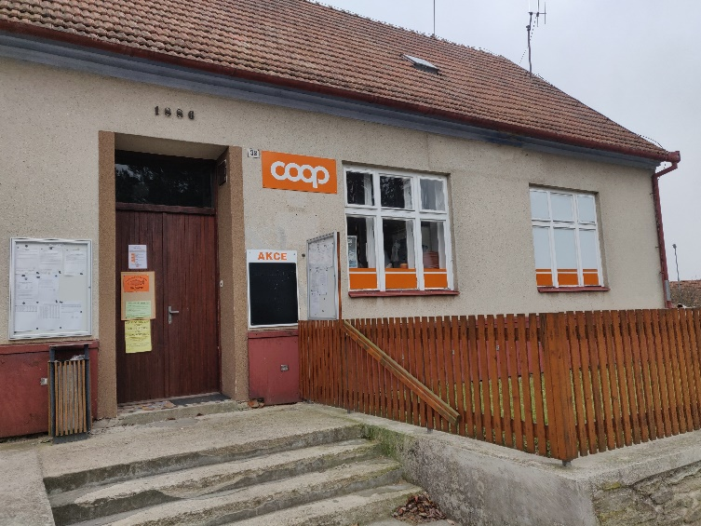
COOP „na periferii“ – obec Osiky (okres Brno-Venkov, 123 obyvatel)
Otevřeno 5x týdně.
Absence letní sezóny.
Využívají téměř všichni místní obyvatelé.
Vysoká vzdálenost do nejbližšího většího obchodu – provádí se zde i týdenní nákupy včetně masa na objednávku.
Využití krajské i obecní dotace.
Obchod v budově bývalé školy.

Slide 27
„2. Nejmenší obchod“ – obec Zblovice (okres Znojmo, 43 obyvatel)
otevřeno 3x týdně 1 hod.

Slide 28
Druh občanské vybavenosti | Počet obcí v Jmk (n=382) s výskytem alespoň jedné provozovny |  | Index změny
 | 2002 | 2018
Maloobchod | 356 | 321 | 90,2
Hospoda a restaurace | 341 | 299 | 87,7
Kadeřnictví | 190 | 193 | 101,6
Opravy motorových vozidel | 176 | 154 | 87,5
Opravy průmyslového zboží | 72 | 35 | 48,6
Stavebniny | 187 | 51 | 27,3
Oprava, výroba obuvi | 48 | 18 | 37,5
Fotoateliér | 86 | 28 | 32,6

Slide 29
Druh občanské vybavenosti | Počet obcí v Jmk (n=309) s výskytem alespoň jedné provozovny |  | Index změny
 | 2012 | 2018
Maloobchod s potravinami/smíšeným zbožím | 280 | 266 | 95,0
Ovoce/zelenina | 25 | 36 | 144,0
Maso/uzeniny | 46 | 57 | 123,9
Restaurace | 156 | 137 | 87,8
Pohostinství | 233 | 192 | 82,4
Kavárna/cukrárna | 49 | 49 | 100,0
Kadeřnictví | 173 | 164 | 94,8
Oprava/výroba obuvi | 17 | 10 | 58,8
Oprava motor. vozidel | 172 | 127 | 73,8
Stavebnictví | 165 | 38 | 23,0
Drogerie | 45 | 51 | 113,3
Bankomat | 23 | 21 | 91,3
Wellness | 18 | 23 | 127,8
Fotograf (fotosběrna) | 34 | 16 | 47,1

Slide 32
Obecně řečeno jsou na tom poměrně špatně oblasti s následujícími charakteristikami: Periferie, odkud to je všude daleko a obyvatelé tak jsou nucení nakupovat v domácí obci. Např. horské oblasti, vnitřní periferie (hranice krajů). Periferie, kde je silná letní sezóna (hodně chatařů, návštěvníků, letní tábory..) Např. horské oblasti, vranovsko..) Příměstské oblasti, kde je vysoká konkurence většího města a obyvatelé zde pouze přespávají a pracují a nakupují v konkurenčním městě. Př. Brněnsko, Kuřimsko..

Slide 33
Obecně řečeno jsou na tom poměrně dobře oblasti s následujícími charakteristikami: „Bohatý“ venkov s většími obcemi s 1000 obyvateli a více, které jsou ve větší vzdálenosti od velkých měst např. Brna (např. Mikulovsko, Hustopečsko…)

Slide 34
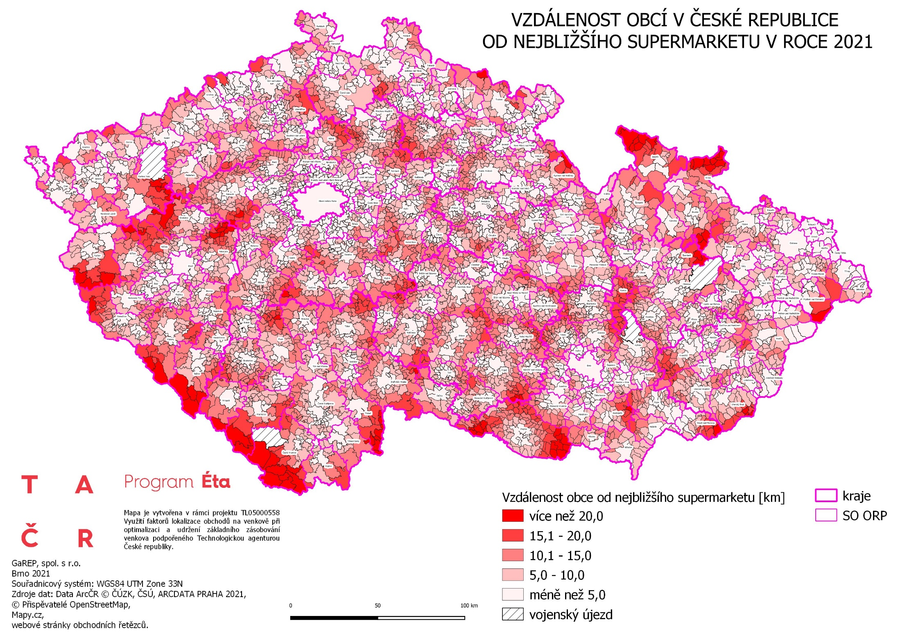
Vliv supermarketů na Výskyt obchodů

Slide 35
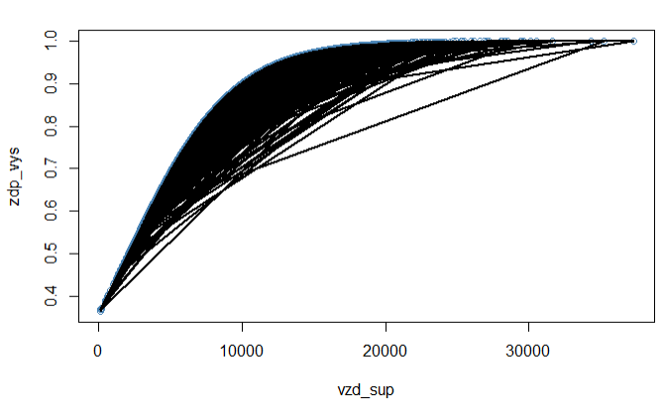
Pravděpodobnost výskytu obchodu v závislosti na vzdálenosti od supermarketu v obcích ČR s 400–499 obyvateli
.

Slide 36
Statistické analýzy
Vybrané ukazatele vysvětlují 33,8 % počtu obchodů v obcích ČR (statisticky excelentní).
Pokud nezohledníme počet obyvatel, výsledky vysvětlují pouze 3,9 % počtu obchodů v obcích.
Ukazatel | % vysvětleného reziduálního rozptylu
Počet obyvatel | 30,7
Vzdálenost od supermarketu | 1,4
Hromadná ubytovací zařízení na obyv. | 0,6
Podnikatelská aktivita | 0,5
Neobydlené domy využívané k rekreaci | 0,2
Nezaměstnanost | 0,2
Dopravní dostupnost | 0,1
Podíl vyjíždějících za prací | 0,1
Počet automobilů na obyvatele | 0,0
Počet zaměstnanců na obyvatele | 0,0
Počet katastrů | 0,0

Slide 37
Statistické analýzy
Ve specifičtějších velikostních kategoriích hrají roli i jiné ukazatele než počet obyvatel.
Velikostní kategorie obce | Celkové % vysvětleného reziduálního rozptylu bez počtu obyvatel | Nejvýznamnější ukazatel
0–3000 | 3,9 | Podnikatelská aktivita
0–99 | 15,4 | Počet hromadných ubytovacích zařízení na obyv.
100–199 | 3,4 | Vzdálenost od supermarketu
200–299 | 5,4 | Vzdálenost od supermarketu
300–399 | 5,6 | Podíl obyvatel 65+ na obyvatele
400–499 | 17,2 | Vzdálenost od supermarketu
500–599 | 15,9 | Počet domů využívaných k rekreaci
600–799 | 14,8 | Vzdálenost od supermarketu

Slide 38
Statistické analýzy – shrnutí
V nejmenších obcích do 100 obyvatel existuje obchod při vysoké vzdálenosti od supermarketu a přítomnosti hromadného ubytovacího zařízení
V obcích s počtem obyvatel mezi 100–399 nemají ukazatele větší vliv na výskyt obchodů
V obcích s počtem obyvatel více než 400 hraje při absenci obchodu dominantní roli blízkost supermarketu

Slide 39
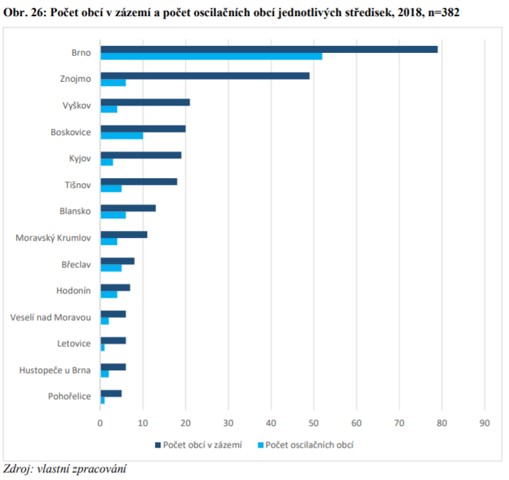

Slide 42
Dotační programy na podporu obchodů s potravinami
Obchůdek 2020+
Krajské dotační programy
Program MMR

Slide 43
Závěrečné Otázky k diskuzi
Jsou obchody se základními potravinami veřejnou službou?
Pokud ano, jaká by měla být jejich dostupnost?
Je rozšiřování nabízených služeb cestou k udržení obchodů?
Dává smysl podpora podle určitých charakteristik obce?
Je podpora provozu dlouhodobým řešením?
Lze podporu provozu nahradit podporou investic snižujících provozní náklady (např. energetické úspory, technologie)?

Slide 44
Děkuji za pozornost

